Slide 1
MetaReciclagem
Bailux
movimento de reapropriação tecnológica
para transformação social no Arraial D’ Ajuda - BA

Slide 2
O que é MetaReciclagem
Iniciativa de democratização do acesso às tecnologias de informação e comunicação, através do uso crítico das ferramentas: hardware e software.
A MetaReciclagem, mais do que um projeto relacionado com tecnologia, é uma metodologia educacional que tem por objetivo promover a aproximação entre os indivíduos e o universo representado pela rede de computadores.
O projeto visa a transformação social, através de uma apropriação e desmistificação da máquina (hardware e software), assim como, através da comunicação e colaboração via na internet, entre grupos envolvidos no projeto e espalhados por todo o Brasil.

Slide 3
O que é MetaReciclagem
MetaReciclagem é, acima de tudo, um esforço de desconstrução da tendência à troca rápida de equipamentos, à obsolescência programada, à restrição ao uso de softwares e à dependência de especialistas.
A reciclagem de computadores é o ponto de partida para os jovens e adultos que ingressam no projeto. Aos poucos, a intimidade com a máquina faz com que eles percebam que não há barreiras para a construção do conhecimento. Os computadores passam a ser encarados como ferramentas a serviço do saber, veículos de comunicação entre diferentes indivíduos e culturas, instrumentos que contribuem para o processo de transformação social.
Gerar autonomia nos indivíduos “metarecicleiros” é um dos compromissos do projeto que, além de uma formação, proporciona uma capacitação profissional, fazendo com que os participantes sejam além de usuários independentes, replicadores desse conhecimento.

Slide 4
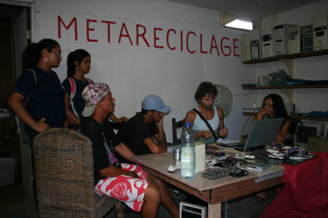

Slide 5
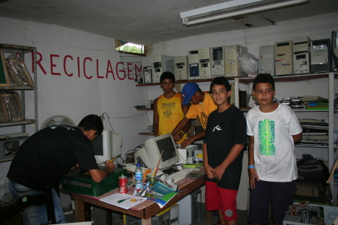

Slide 6
Objetivos:
Inclusão social de jovens e adultos, através da inserção digital
Democratização do conhecimento, compartilhado em redes virtuais
e em cursos presenciais.
Estímulo à cidadania.
Formação em tecnologia digital aliada à arte e cultura.
Autonomia na utilização da tecnologia (hardware e software livre).
Reciclagem de equipamentos (computadores) descartados pelo mercado.
Estímulo à criação de células autônomas do projeto (Núcleos de MetaReciclagem) em diferentes comunidades.

Slide 7
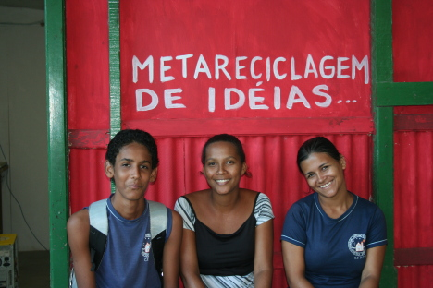

Slide 8
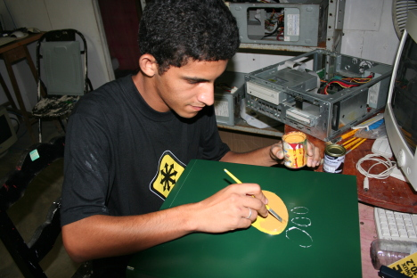
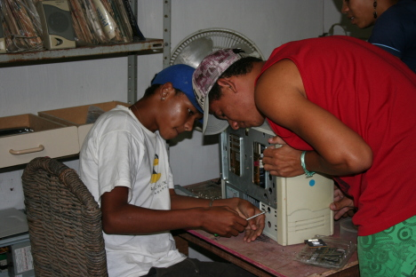
Público-Alvo:
Jovens e adultos com interesse em reciclagem e tecnologia, sendo recomendada a idade mínima de 13 anos.

Slide 9
Oficinas MetaReciclagem:
As oficinas tem como objetivo a formação de uma comunidade de participantes ou uma célula MetaReciclagem, que desenvolva atividades locais.
Cada oficina terá uma carga horária de 16 horas, divididas em 4 horas semanais, com aproximadamente 8 alunos.
Serão formados também monitores, que terão a função de replicar o conhecimento adquirido, se responsabilizando pela formação de novas turmas. Os monitores/replicadores são “peças” fundamentais para a propagação do projeto por diferentes regiões.

Slide 10
Oficinas - metodologia e objetivos:
O projeto desenvolverá as seguintes ações:
Captação e reciclagem de computadores usados, estimulando a aproximação entre alunos e hardware.
Utilização de software livre – Sistema Operacional LINUX
Criação de laboratórios conectados à internet para troca de informações entre os participantes da oficina e outros “metarecicleiros”, através de fóruns, listas, blogs, etc
Serão formadas turmas em 2 níveis: Iniciante e Monitores

Slide 11
Sobre o Software Livre:
O projeto MetaReciclagem utilizará apenas computadores com o sistema operacional GNU/LINUX e seus aplicativos de código aberto, possibilitando a autonomia tecnológica para explorar e adaptar os códigos de cada programa.
Software Livre são programas de computador que não tem código fonte fechado para uma única pessoa ou empresa, podendo ser instalados e utilizados livremente, em qualquer computador, sem cobrança de licenças ou direitos autorais.
O Software Livre permite que qualquer indivíduo que queira aprender a linguagem de programação, abra o código GNU/LINUX e retire o máximo proveito de suas funcionalidades.

Slide 12
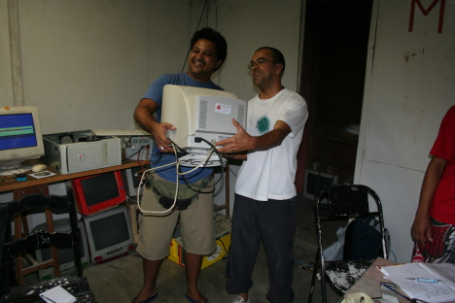

Slide 13
MetaReciclagem
CUSTOS SEMESTRAIS DE
IMPLANTAÇÃO E MANUTENÇÃO DO PROJETO

Slide 14
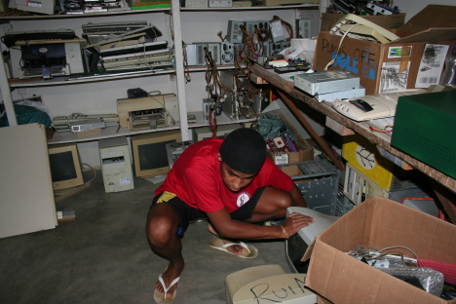

Slide 15
Infra – estrutura:
Equipe (coordenação, professores, monitores)‏
material de consumo (incluir os computadores, quem os fornece? Como é essa entrega?)‏
bolsa auxílio para os monitores
material didático]
verba de produção (transporte para pegar os computadores, etc)‏
divulgação

Slide 16
Cronograma de oficinas
Horário das turmas , tempo de duração
(pensando que existe o nível iniciante e o nível monitores)‏

Slide 18
Custos para implantação de células locais
Serão implantadas x células no primeiro semestre
Em que região
Local a ser alugado
Carga horária da Oficina lá –nível iniciante
Custos com infra-estrutura e outros itens

Slide 19
Sustentabilidade do projeto
Acho que vc deveria pensar que esses monitores podem tb trabalhar para o mercado local, no conserto de hardware. Por que não?
É importante dar a eles uma fonte de renda que não passe somente pela replicação do projeto.
Acho que dar a eles esta função não inviabiliza a construção do conhecimento. Eles não estão só usando o lado tecnológico sem reflexão. Estão usando o conhecimento adquirido para tb ingressarem no mercado de trabalho. E isto não precisa acontecer somente com a atuação como replicadores.
Acho que vc deveria pensar sobre isso...

Slide 21
Avaliação do projeto
Relatórios bimestrais?
Informações: quantos alunos inscritos, perfil dos alunos/faixa etária, quantos formados na turma de iniciantes. Quantos monitores receberam bolsa auxílio, quantos passaram pelas oficinas, quantos ficaram responsáveis pela implantação das novas células, etc.

